Slide 1
Nícolas Henrique Vieira Toledo
Sebastião Batista de Andrade Neto
Ednardo David Segura
Estatísticas de Redes Sociais
com Big Data
Pouso Alegre
2015

Slide 2
Introdução
Área de Conhecimento
  Big Data
Área específica
  Mineração de dados de redes sociais aplicando o conceito de Big Data
Trabalhos relacionados
  Big Data, análises e caminhos para descobertas valiosas (LEVELLE et al, 2010).
  Big Data: A revolução da gestão (MCAFFE; BRYNJOLFSSON, 2012).
  Mineração de dados populacionais, Análise de mídias sociais e Desenvolvimento de Aplicações Web específicas (NAGARAJAN et al, 2011).

Slide 3
Objetivo Geral
Desenvolver uma aplicação Web que demonstre informações em tempo real de opiniões políticas dos usuários de redes sociais.

Slide 4
Objetivos Específicos
Coletar uma massa de dados relacionados à política das redes sociais através de palavras-chave;
Processar os dados coletados;
Apresentá-los em tempo real em uma aplicação Web.

Slide 5
Justificativa
Estatísticas de Análises Políticas;
Diferencial competitivo de mercado;
Integração de tecnologias;
Material de consulta para futuros artigos acadêmicos.

Slide 6
Quadro Teórico
Conceito:
Big Data
Fenômeno cultural, tecnológico e acadêmico formado da integração entre:
  Tecnologia;
  Análise;
  Mitologia.

Slide 7
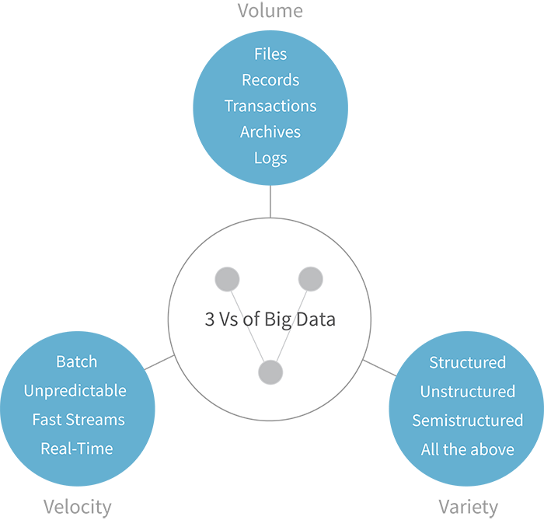
Quadro Teórico
Figura 1 - Os 3 v’s do Big Data. Fonte: OpenText Big Data Analytics (2014)

Slide 8
Quadro Teórico
Tecnologias:
  Storm
  NoSQL
  MongoDB
  Cloud Computing

Slide 9
Quadro Teórico
Web Standards:
  HTML
  CSS
  JavaScript
Web Framework:
    Bootstrap

Slide 10
Metodologia
Tipo de Pesquisa: Aplicada;
  Será desenvolvida uma aplicação que fará o processamento, a análise e a demonstração de resultados das informações coletadas, sendo aplicado o conceito de Big Data.
Público alvo:
  Qualquer pessoa brasileira com o direito de voto e com acesso à internet que esteja disposta a acompanhar a opinião pública em relação ao seu representante
  Político brasileiro com acesso à internet, caso haja o interesse do mesmo em acompanhar a sua avaliação perante a população.

Slide 11
Metodologia
Instrumentos:
  Livros e materiais relacionados com o tema;
  Trabalhos e artigos acadêmicos;
  Páginas na internet;
  Pesquisas bibliográficas;
  Reuniões com pessoas com conhecimentos na área;
  Reuniões com o orientador do projeto.

Slide 12
Metodologia
Procedimentos:
  Descrever o conceito de Big Data e suas ferramentas;
  Levantar os requisitos necessários para o desenvolvimento da aplicação;
  Desenvolver uma aplicação Web contendo informações em tempo real conectadas diretamente ao Big Data;
  Fazer a coleta e análise dos dados;
  Apresentar os resultados.

Slide 13
Cronograma
Mês Tarefas | JUN | JUL | AGO | SET | OUT | NOV | DEZ
Estudo das Api’s das redes sociais e das tecnologias envolvidas | X
Desenvolvimento de protótipos | X
Desenvolvimento da Aplicação | X | X | X
Atualização da pesquisa |  |  | X | X
Análise e discussão de resultados |  |  |  | X
Pré-banca |  |  |  | X
Redação final do TCC |  |  |  |  | X | X
Defesa pública |  |  |  |  |  | X
Acertos finais para capa dura |  |  |  |  |  | X | X
Entrega da capa dura |  |  |  |  |  |  | X

Slide 14
Referências
APACHE. Apache Storm. Disponível em: <https://storm.apache.org/documentation/Concepts.html>. Acessado em 06/03/2015.
CHORODOW, K. MongoDB The Definitive Guide. 2. Ed. Sebastopol: O’Reilly, 2013.
LAVELLE, S.; LESSER, E.; SHOCKLEY, R.; HOPKINS, M. S.; KRUSCHWITZ, N. Big Data, Analytics and the Path From Insights to Value. Disponível em: <http://sloanreview.mit.edu/article/big-data-analytics-and-the-path-from-insights-to-value/>. Acessado em 05/05/2015.
LEIBIUSKY, J.; EISBRUCH, G.; SIMONASSI, D. Getting Started Whith Storm. Sebastopol: O’Reilly, 2012.
MAGNO, A. Globo Bootstrap. Disponível em:
<http://blog.alexandremagno.net/2012/08/globo-boostrap/>. Acessado em 19/04/2015.
MARINESCU, D. C. Cloud Computing Theory And Pratice. Waltham: Elsevier Inc., 2013.
MCAFEE, A.; BRYNJOLFSSON, E. Big Data: The Management Revolution. Disponível em: <http://www.researchgate.net/profile/Erik_Brynjolfsson2/publication/232279314_Big_data_the_management_revolution/links/53ecf40e0cf23733e804e561.pdf>. Acessado em 04/05/2015.

Slide 15
Referências
NAGARAJAN, M.; SHETH A.; VELMURUGAN, S. Citizen Sensor Data Mining, Social Media Analytics and Development Centric Web Applications. Disponível em: <http://knoesis.wright.edu/library/download/tr27-sheth1.pdf >. Acessado em 05/05/2015.
PEREIRA, A. P. O que é CSS?. Disponível em: <http://www.tecmundo.com.br/programacao/2705-o-que-e-css-.htm>. Acessado em 07/03/2015.
POWERS, S. Learning JavaScript. 2. Ed. Sebastopol: O’Reilly, 2009.
PRESS, G. A Very Short History Of Big Data. Disponível em: <http://www.forbes.com/sites/gilpress/2013/05/09/a-very-short-history-of-big-data/>. Acessado em 04/02/2015.
SADALAGE, P. J; FOWLER, M. NoSQL Distilled: A Brief Guide to the Emerging World of Polyglot Persistence. Crawfordsville: Pearson Education Inc, 2013.
W3C. Visão Geral do HTML5. Disponível em: <http://www.w3c.br/cursos/html5/conteudo/capitulo1.html>. Acessado em 21/02/2015.

Slide 16
Referências
W3C. A vocabulary and associated APIs for HTML and XHTML. Disponível em: <http://www.w3.org/TR/html/introduction.html#introduction>. Acessado em 19/04/2015.
W3C. A history of HTML. Disponível em: <http://www.w3.org/People/Raggett/book4/ch02.html>. Acessado em 26/04/2015.

